Slide 1

Overview Internship

Slide 2
งานประจำ

Slide 3
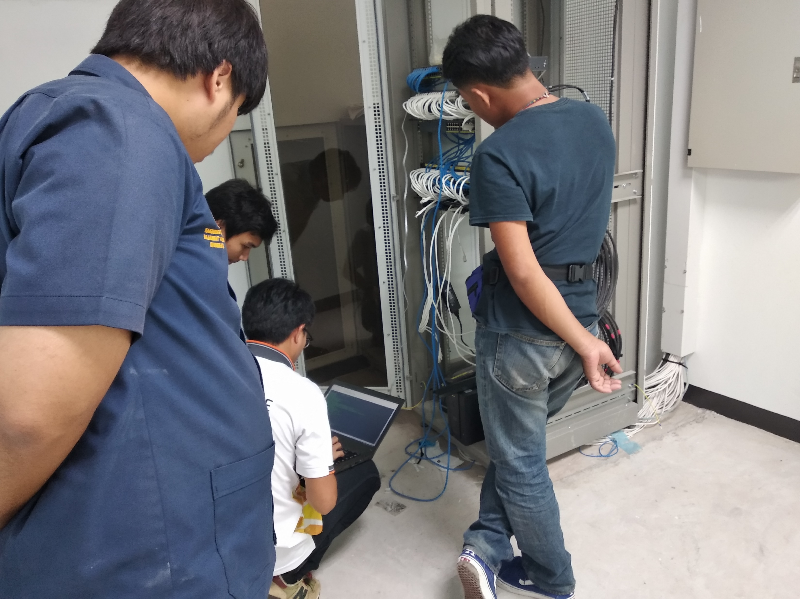
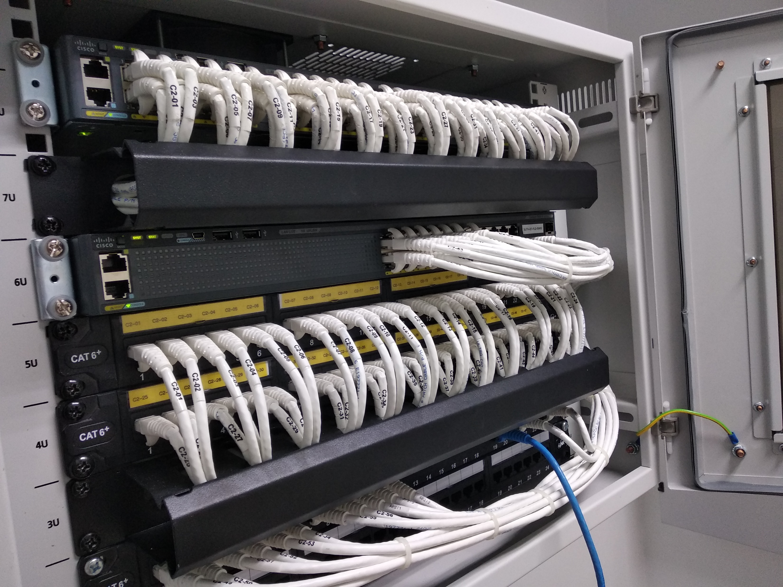
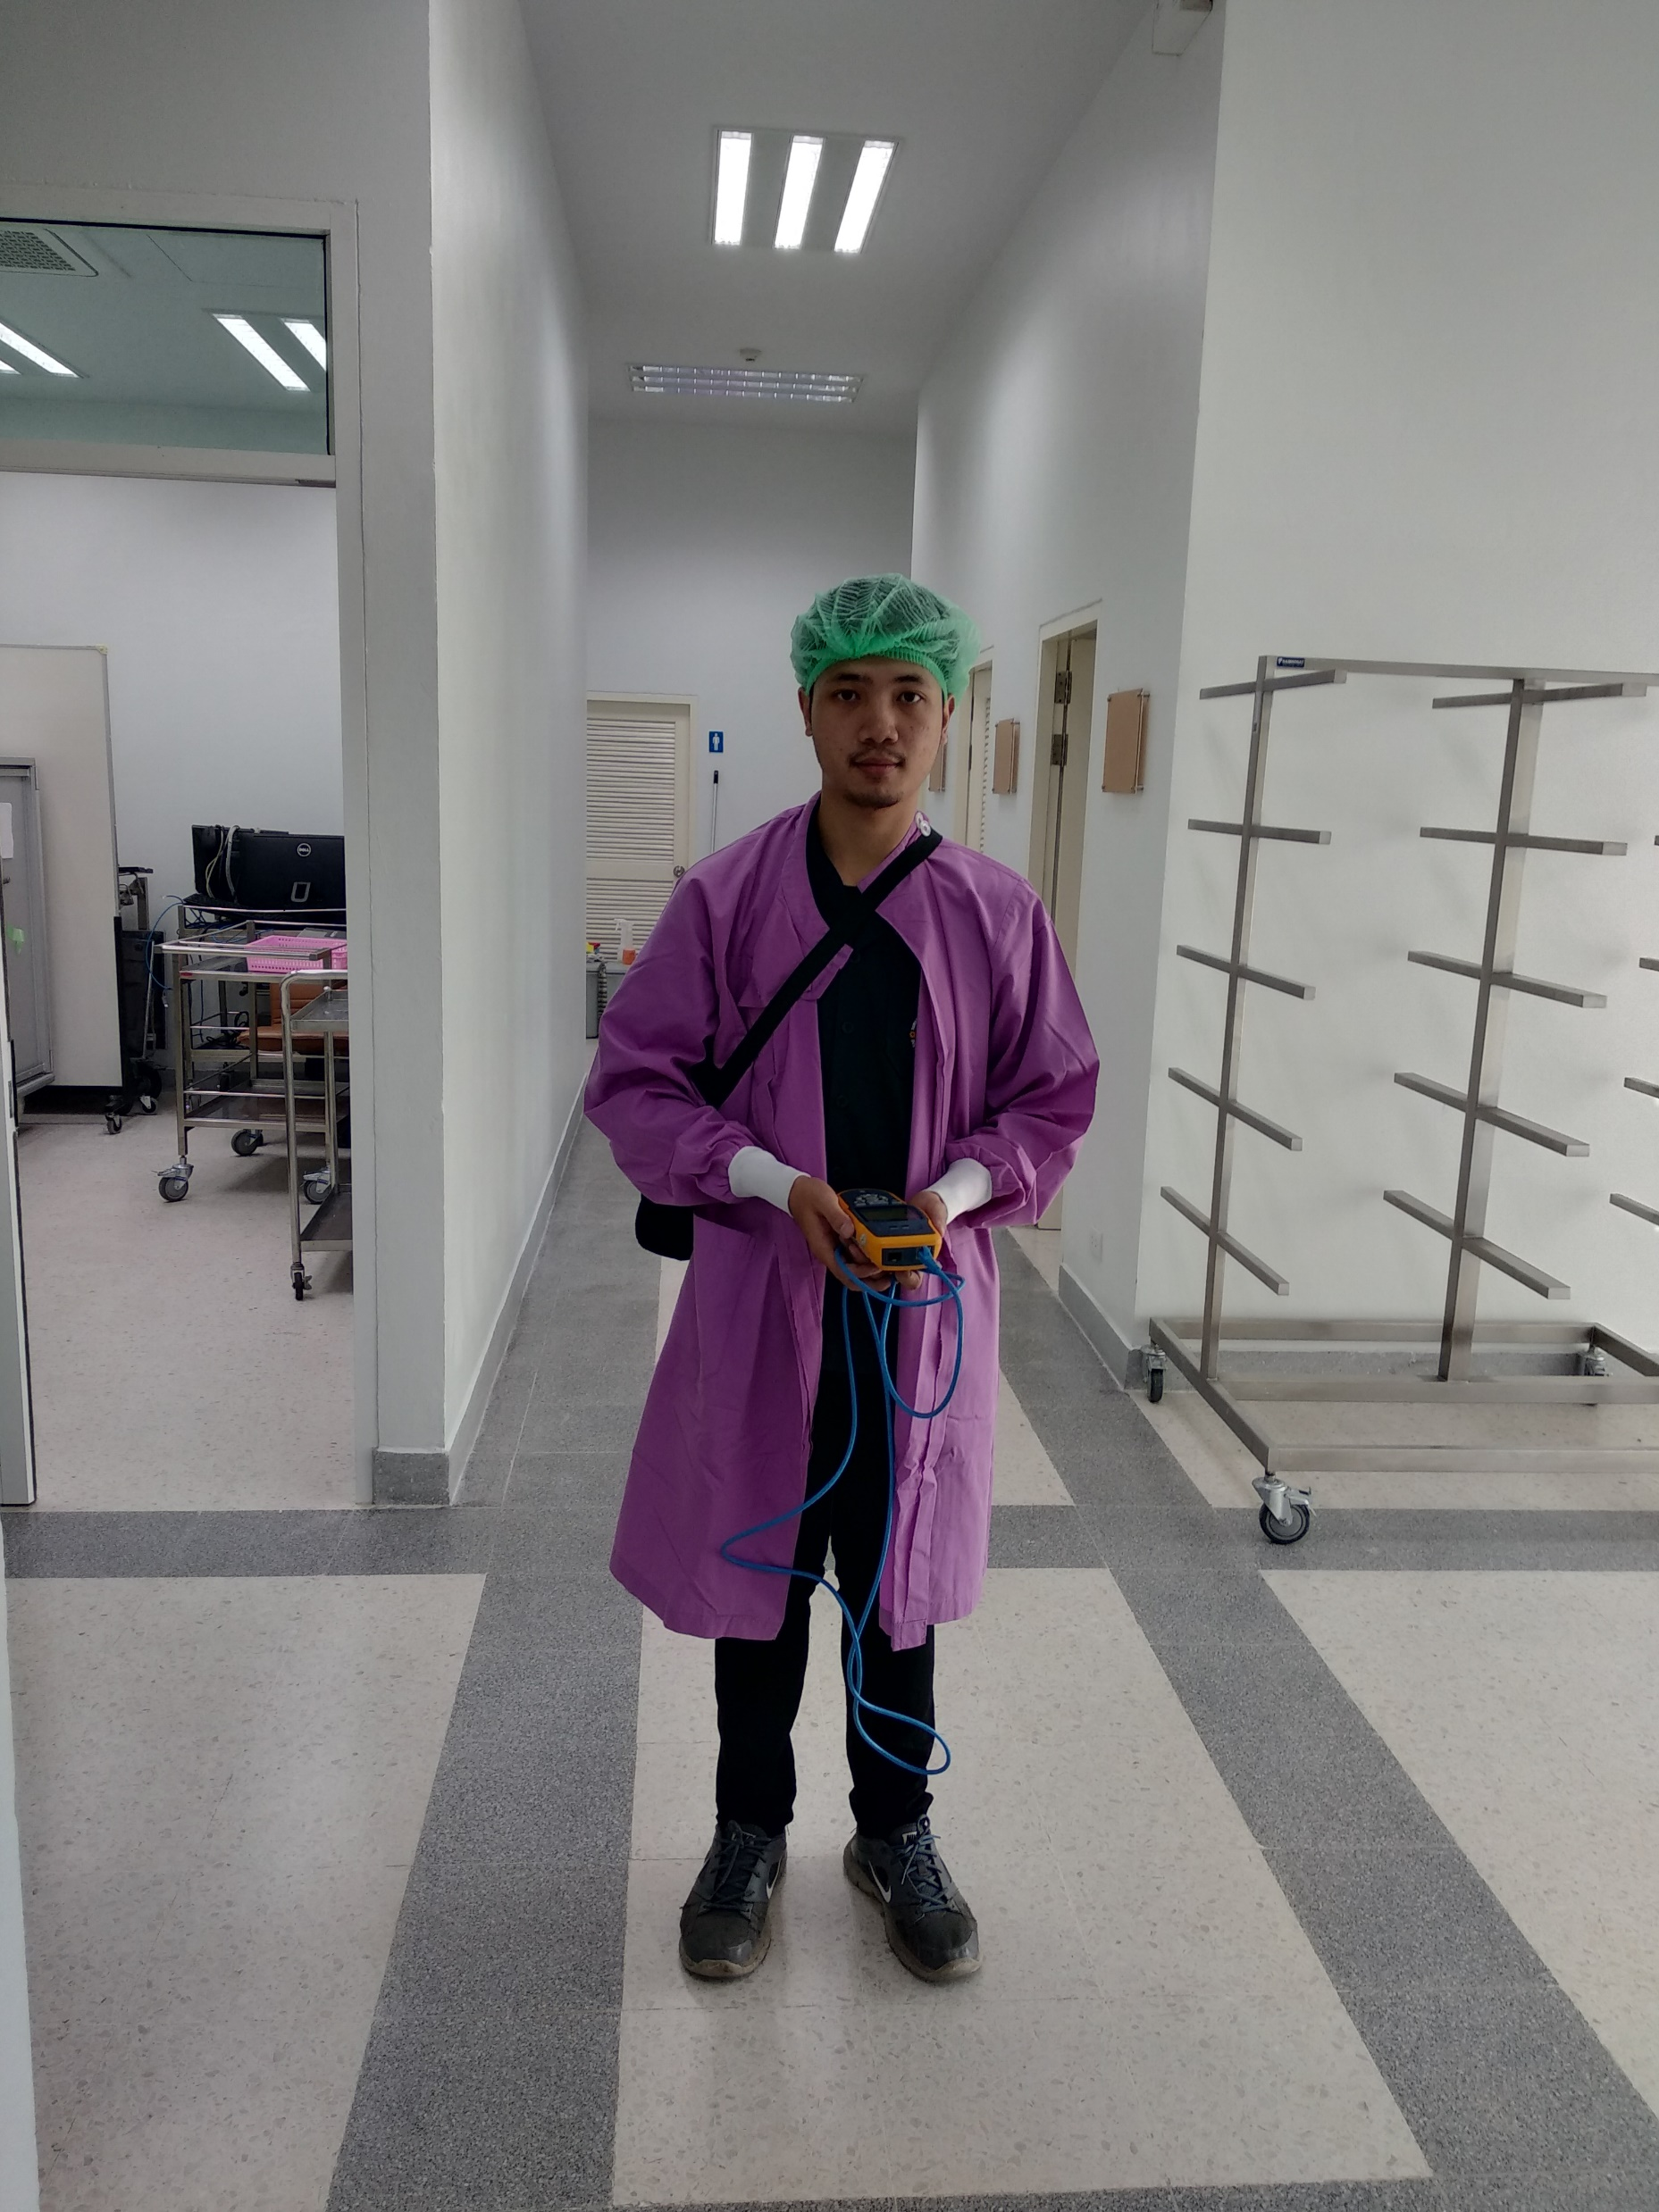
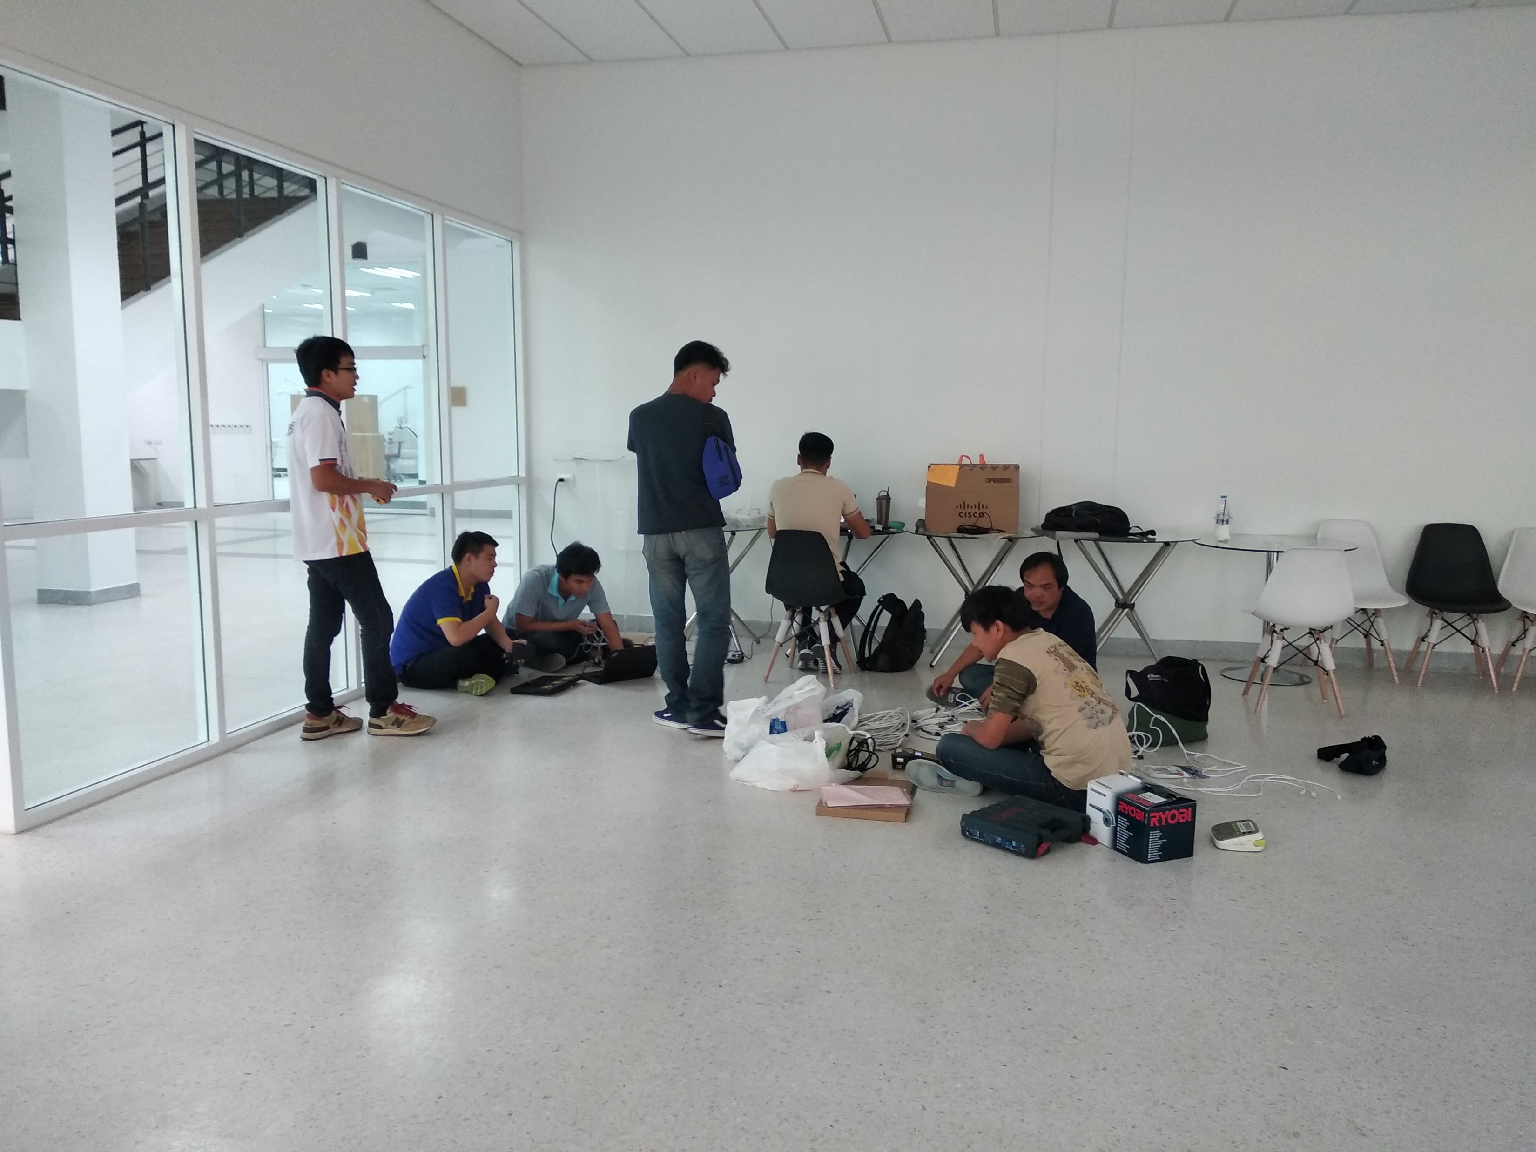
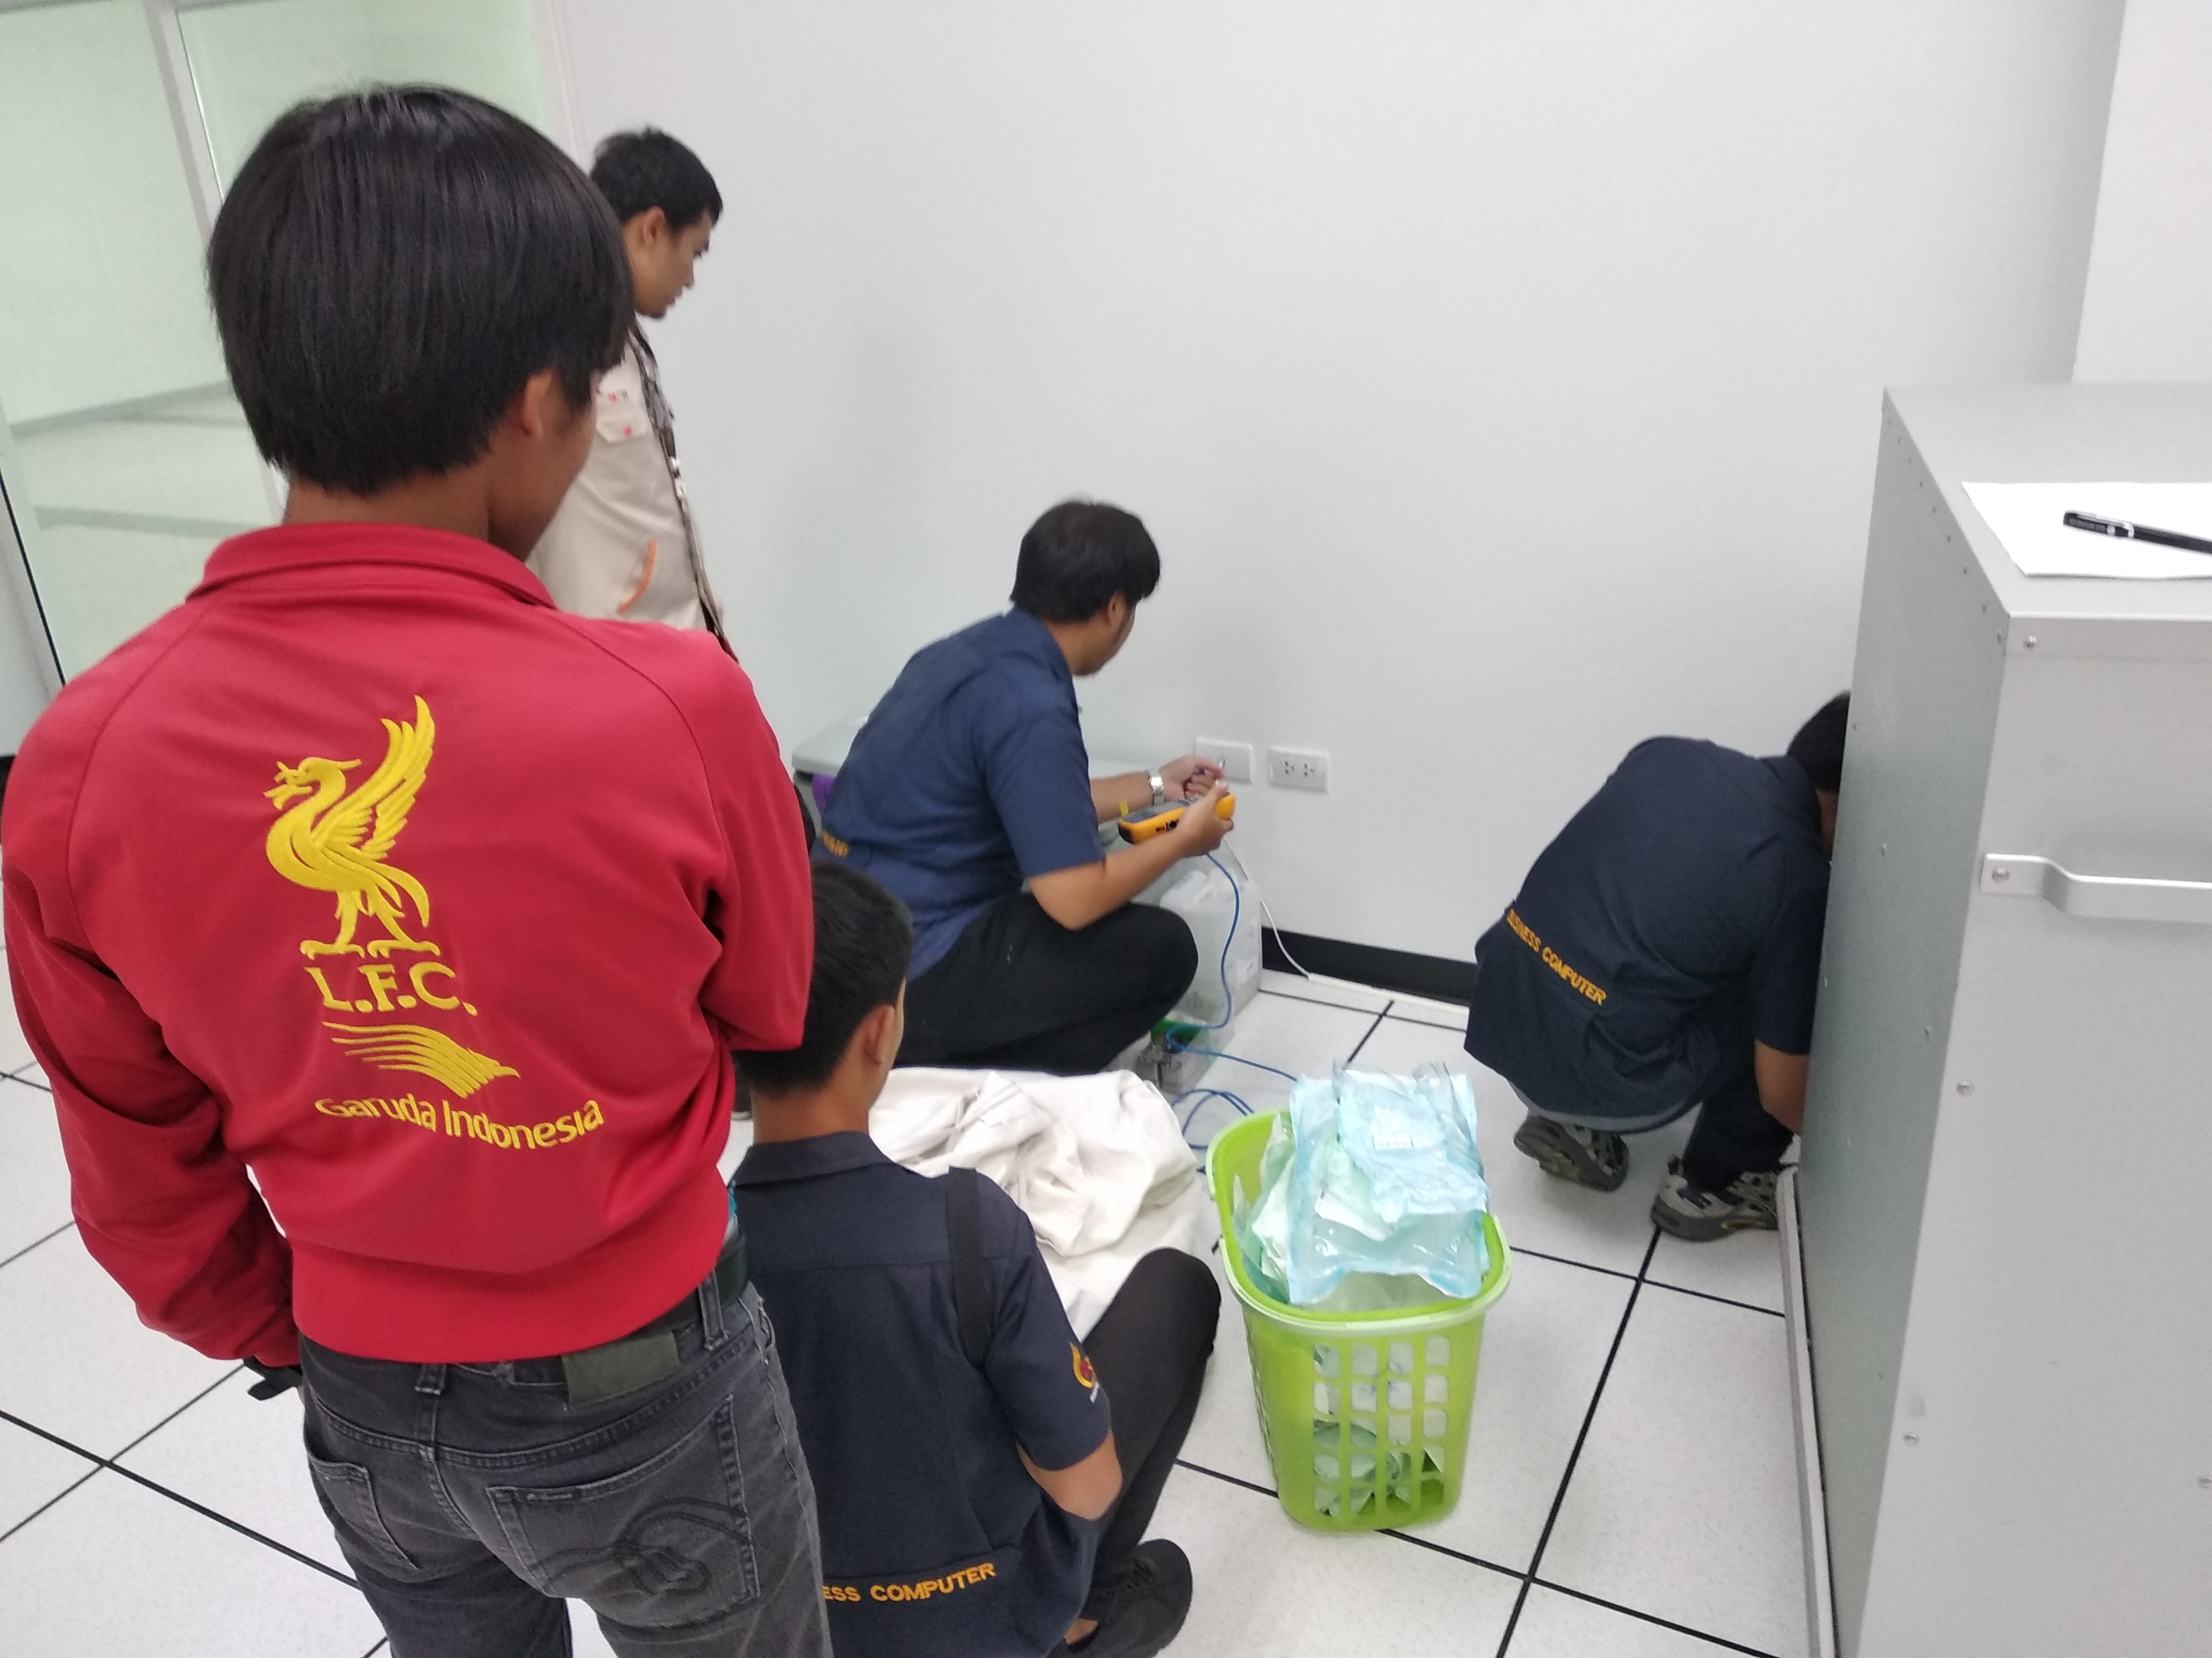
Helpdesk - Network

Slide 4
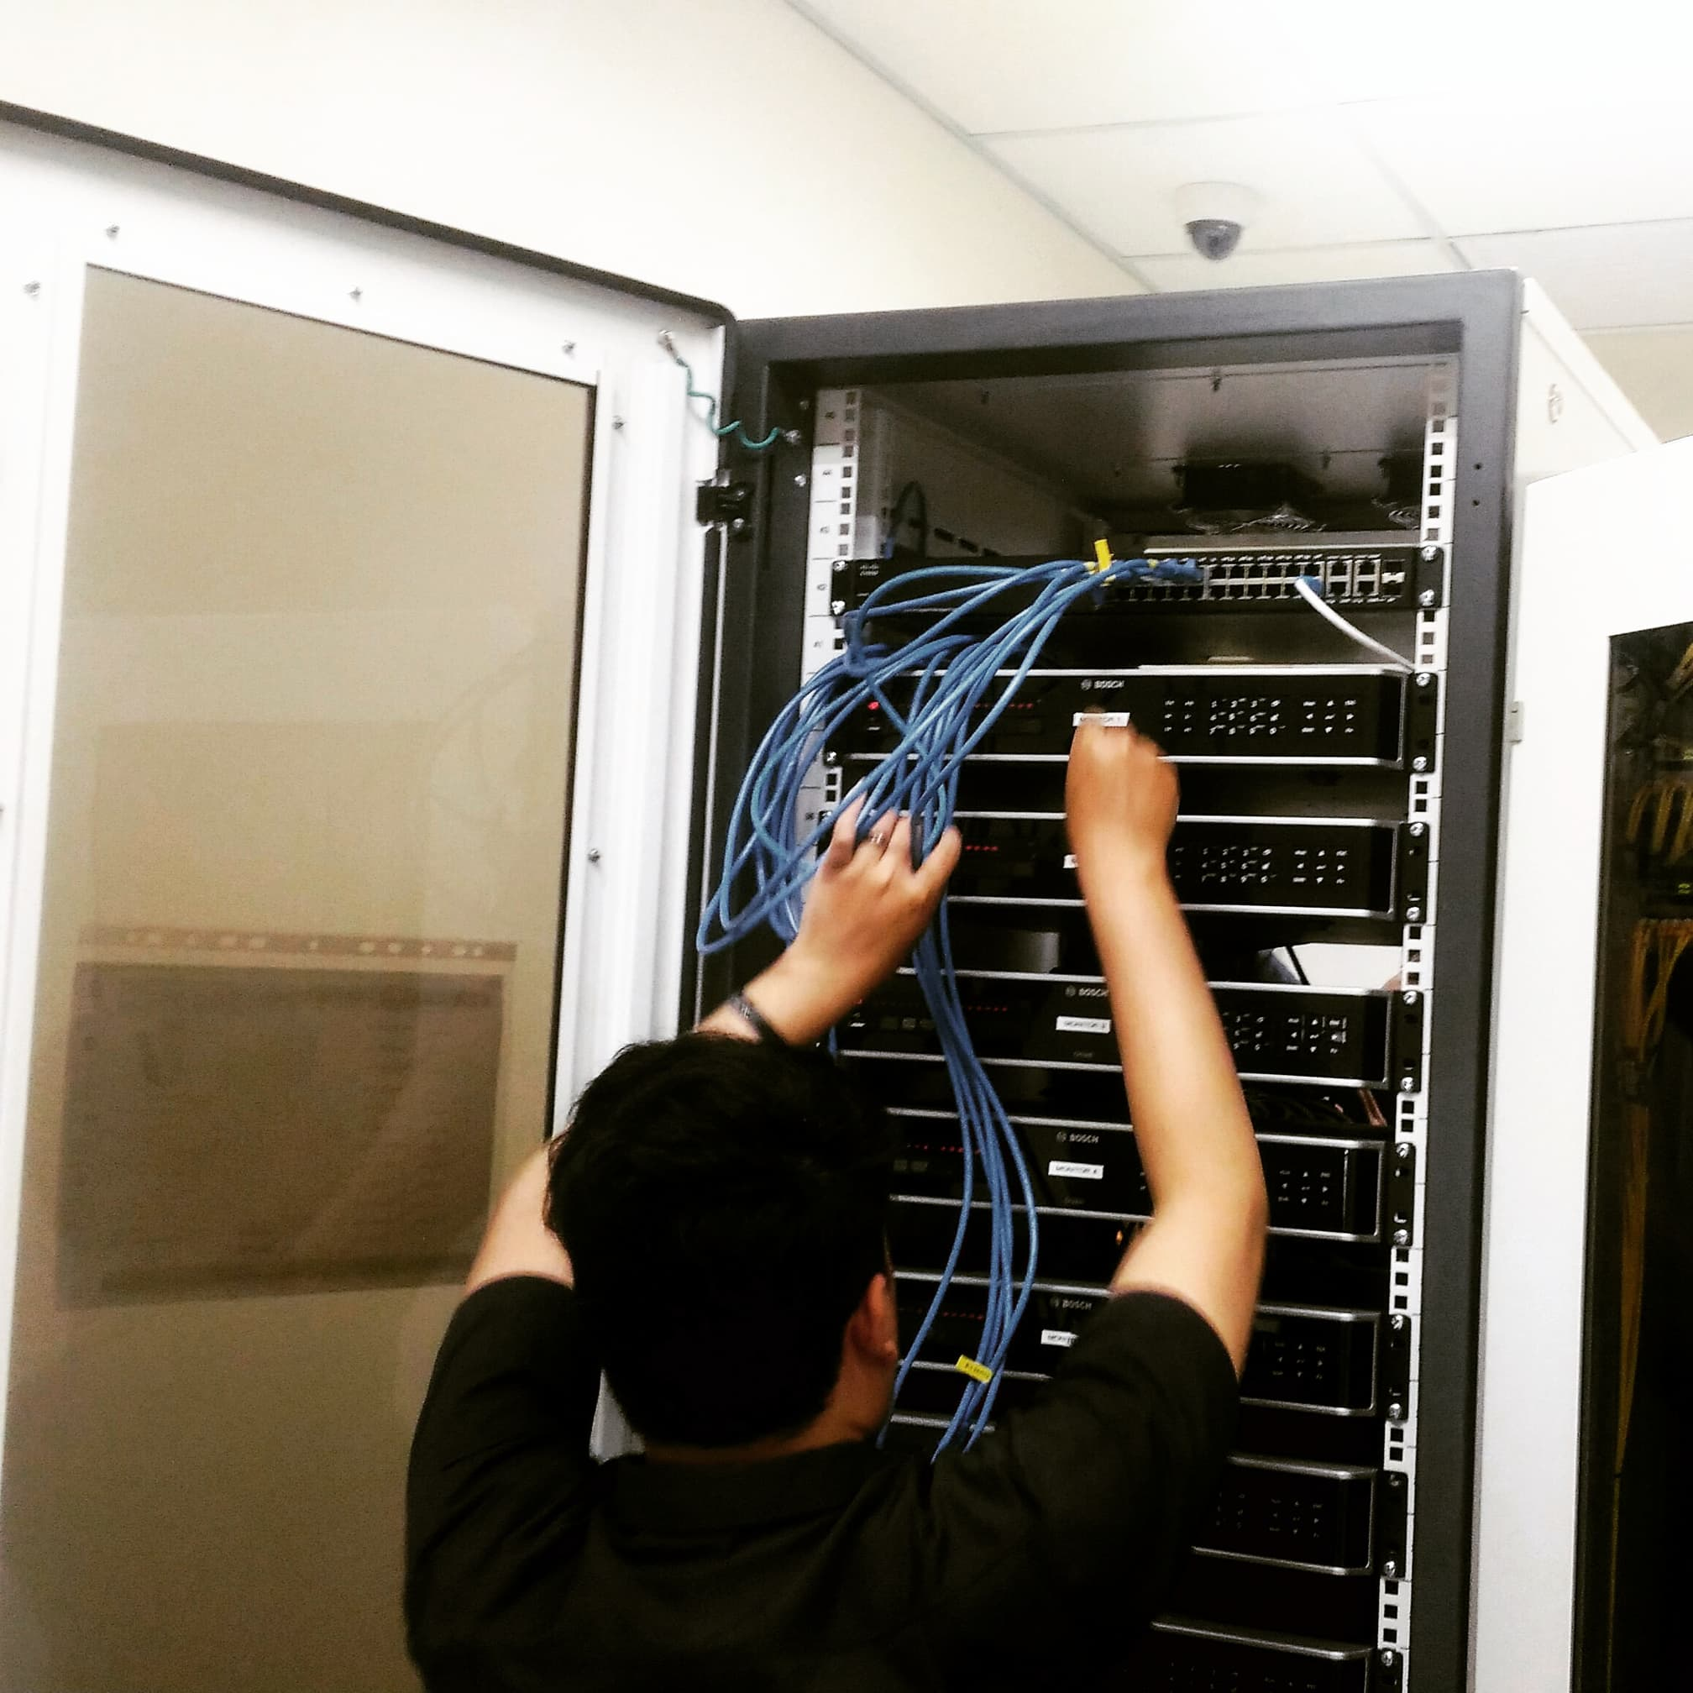
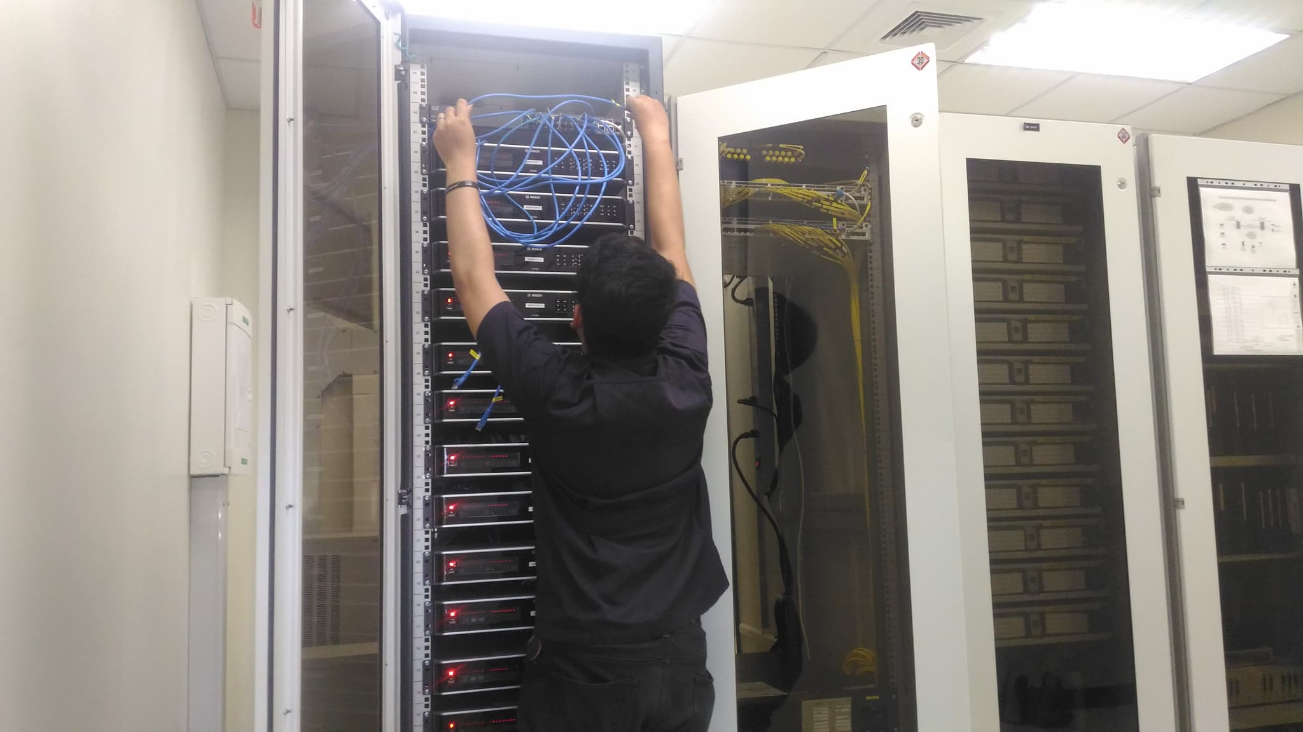
Helpdesk - Network

Slide 5
โครงงาน

Slide 6
จุดประสงค์
- ย้ายโปรแกรมที่ทำงานบน Windows มา ทำงานบน Website

Slide 7
Tools

Slide 8
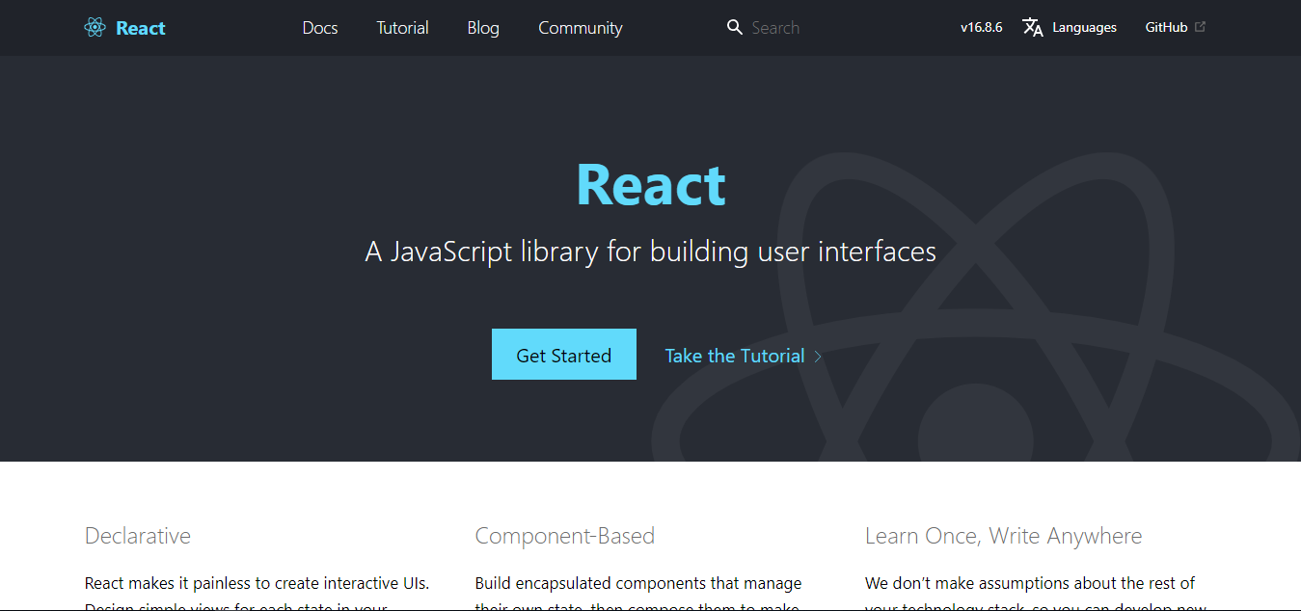
React

Slide 9
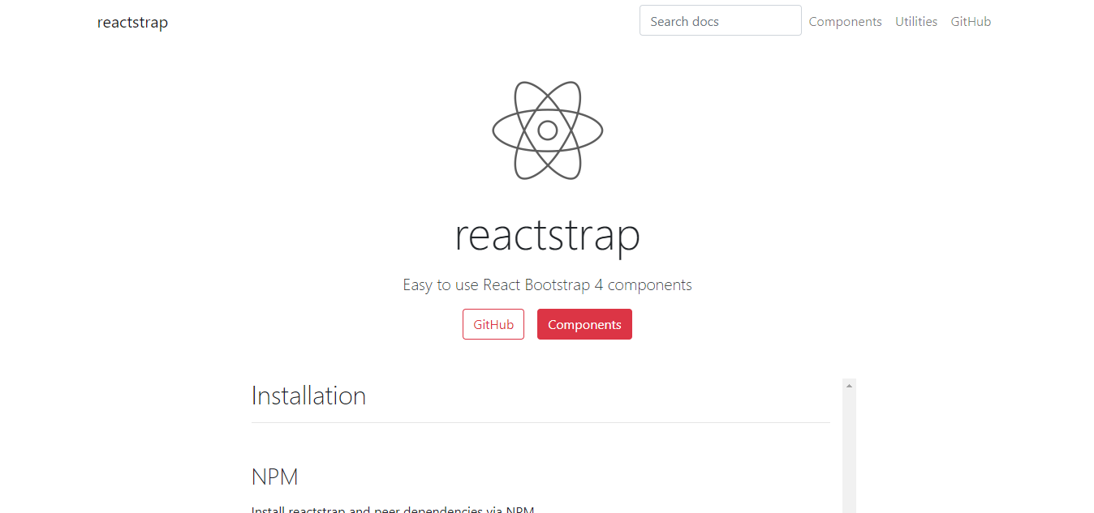
Reactstrap

Slide 10
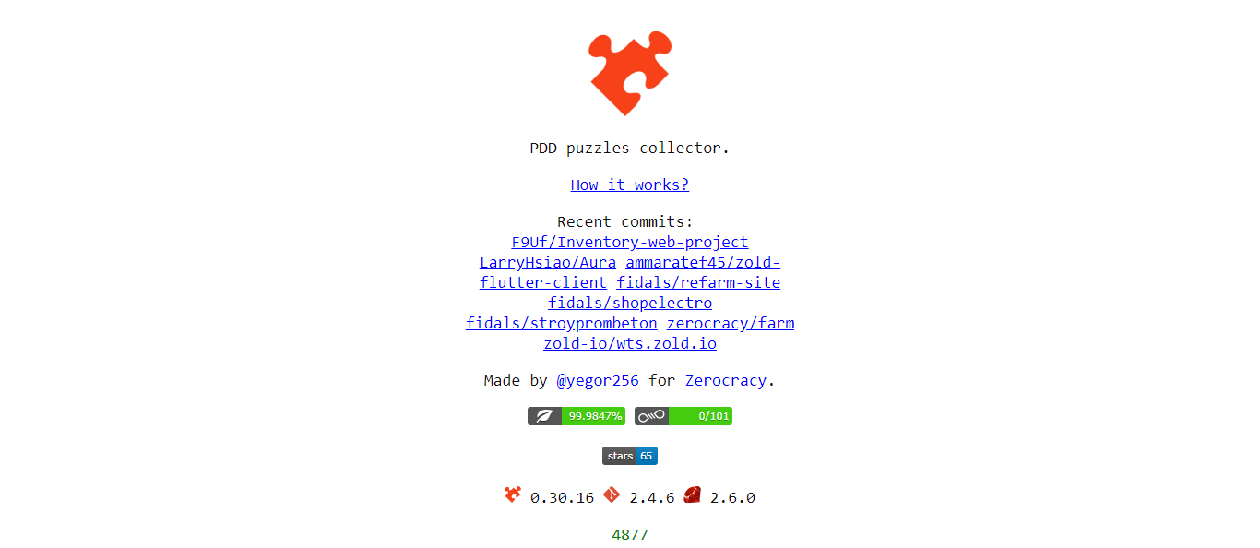
PDD - Puzzle Driven development

Slide 11
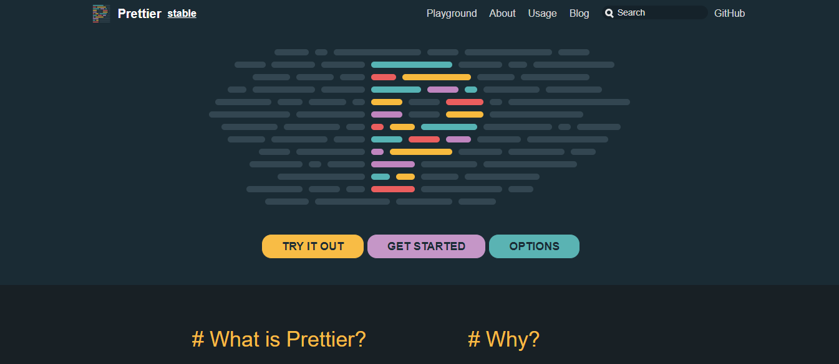
Prettier

Slide 12
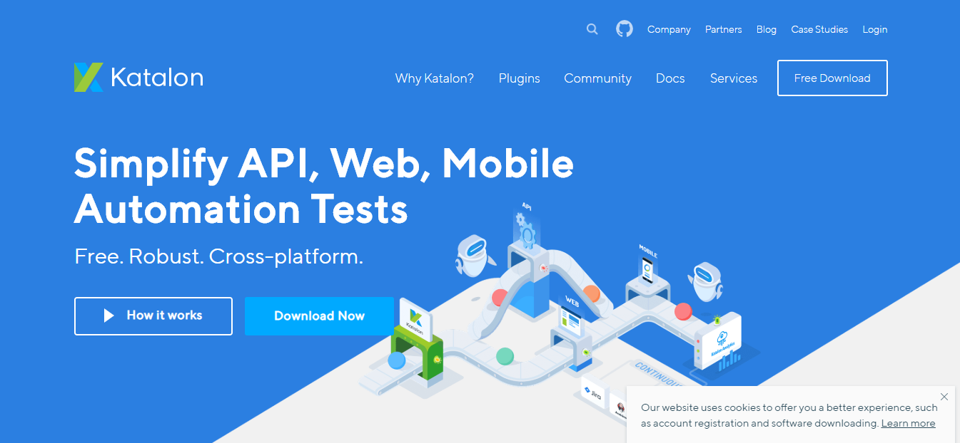
Katalon

Slide 13
Requirements UI

Slide 14
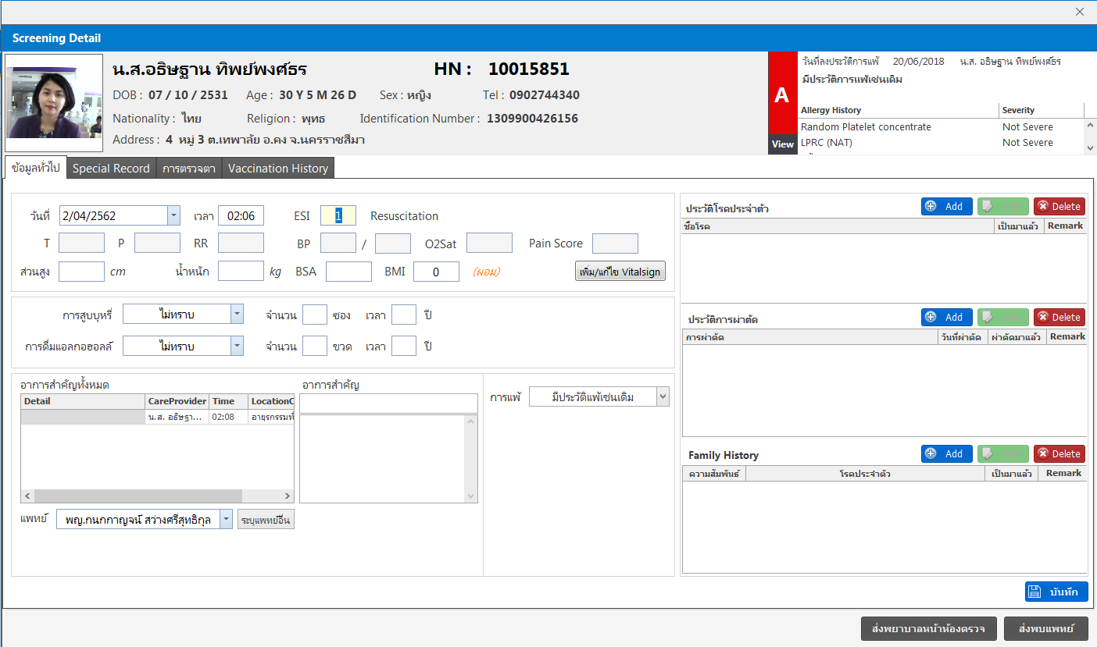
Tab : ข้อมูลทั่วไป

Slide 15
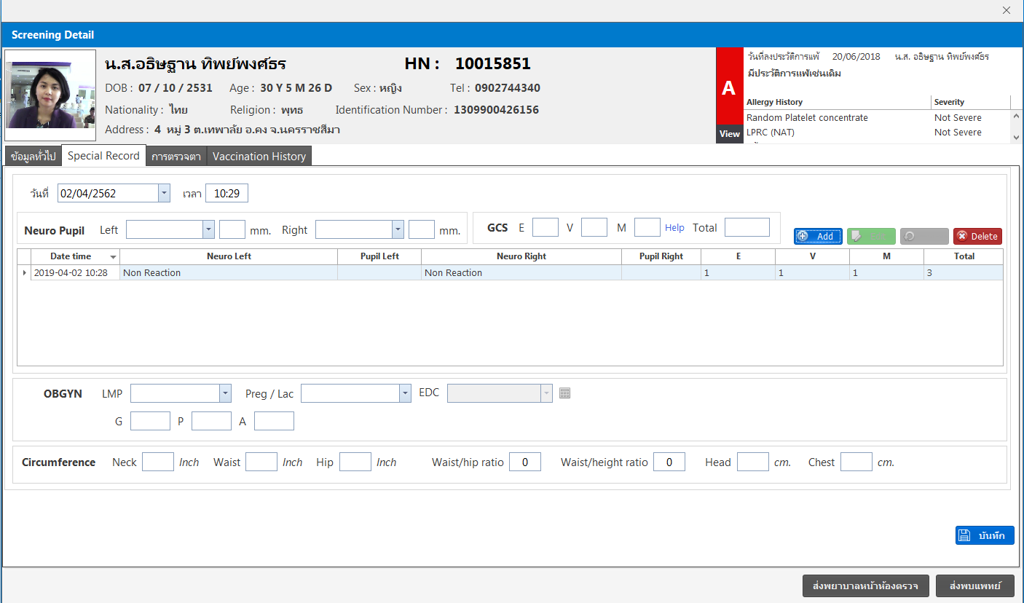
Tab : Special Record

Slide 16
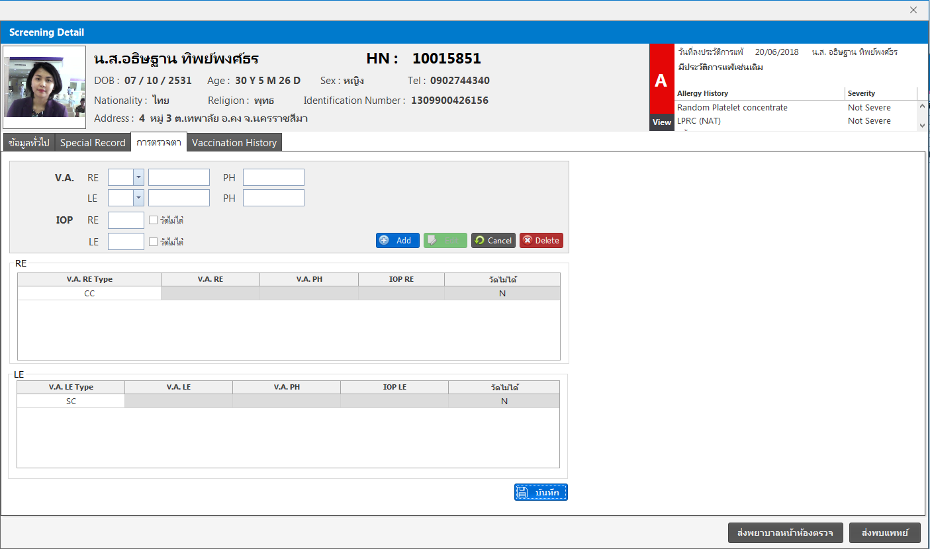
Tab : การตรวจตา

Slide 17
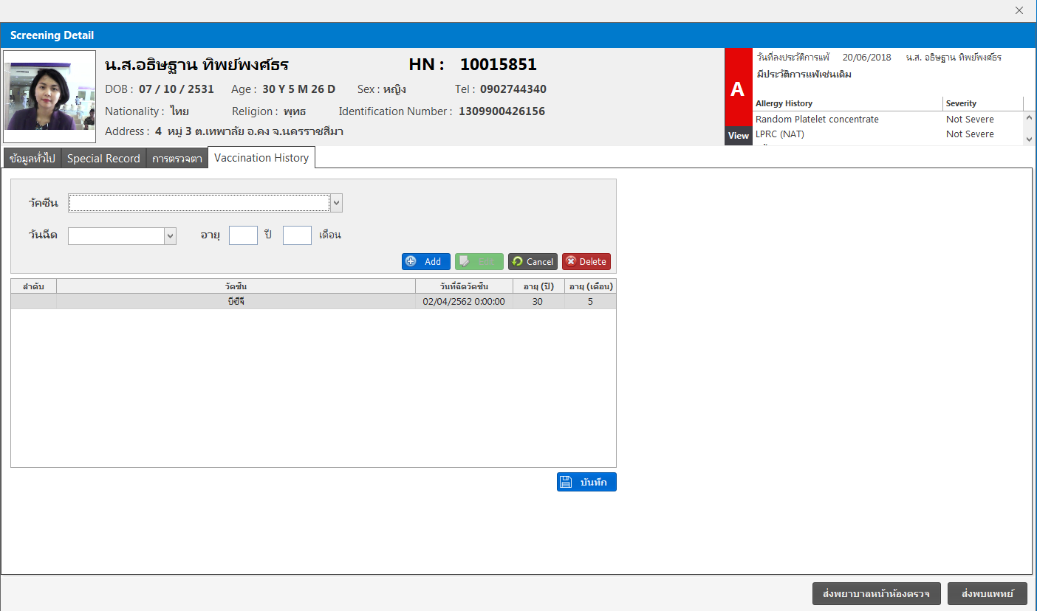
Tab : Vaccination History

Slide 18
มีงานใหม่เข้า คือ รวมโปรเจค !!

Slide 19
สิ่งที่ของเดิมใช้

Slide 20
React

Slide 21
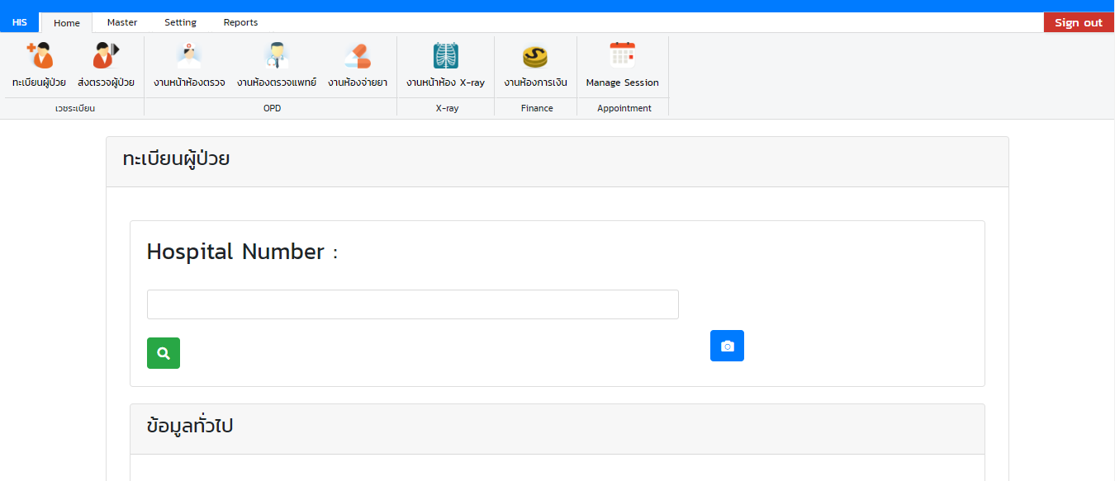
โครงสร้าง HIS (เดิม)

Slide 22
เปรียบเทียบข้อดีและข้อเสีย - โครงสร้าง HIS (เดิม)
ข้อดี
Client-side rendering
ข้อเสีย
Bad Performance !!!
Bad Developer Experience (DX) !!!
Build นานสุดๆ!!!
Bug เยอะมากกกก !!!

Slide 23
สิ่งที่พวกเราใช้

Slide 24
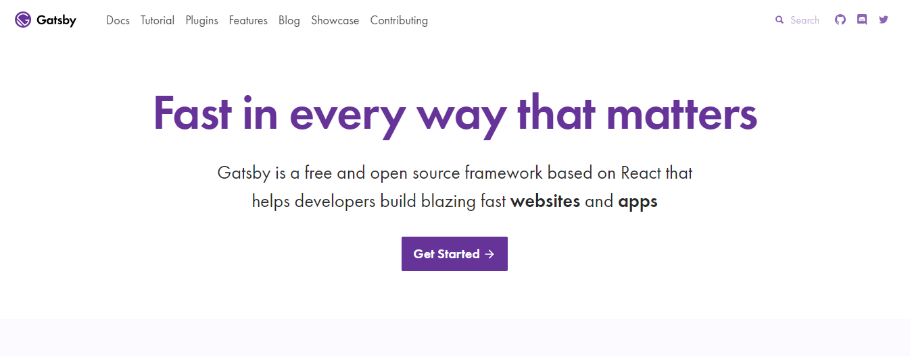
Gatsby

Slide 25
ตัวอย่าง งานที่ 1

Slide 26
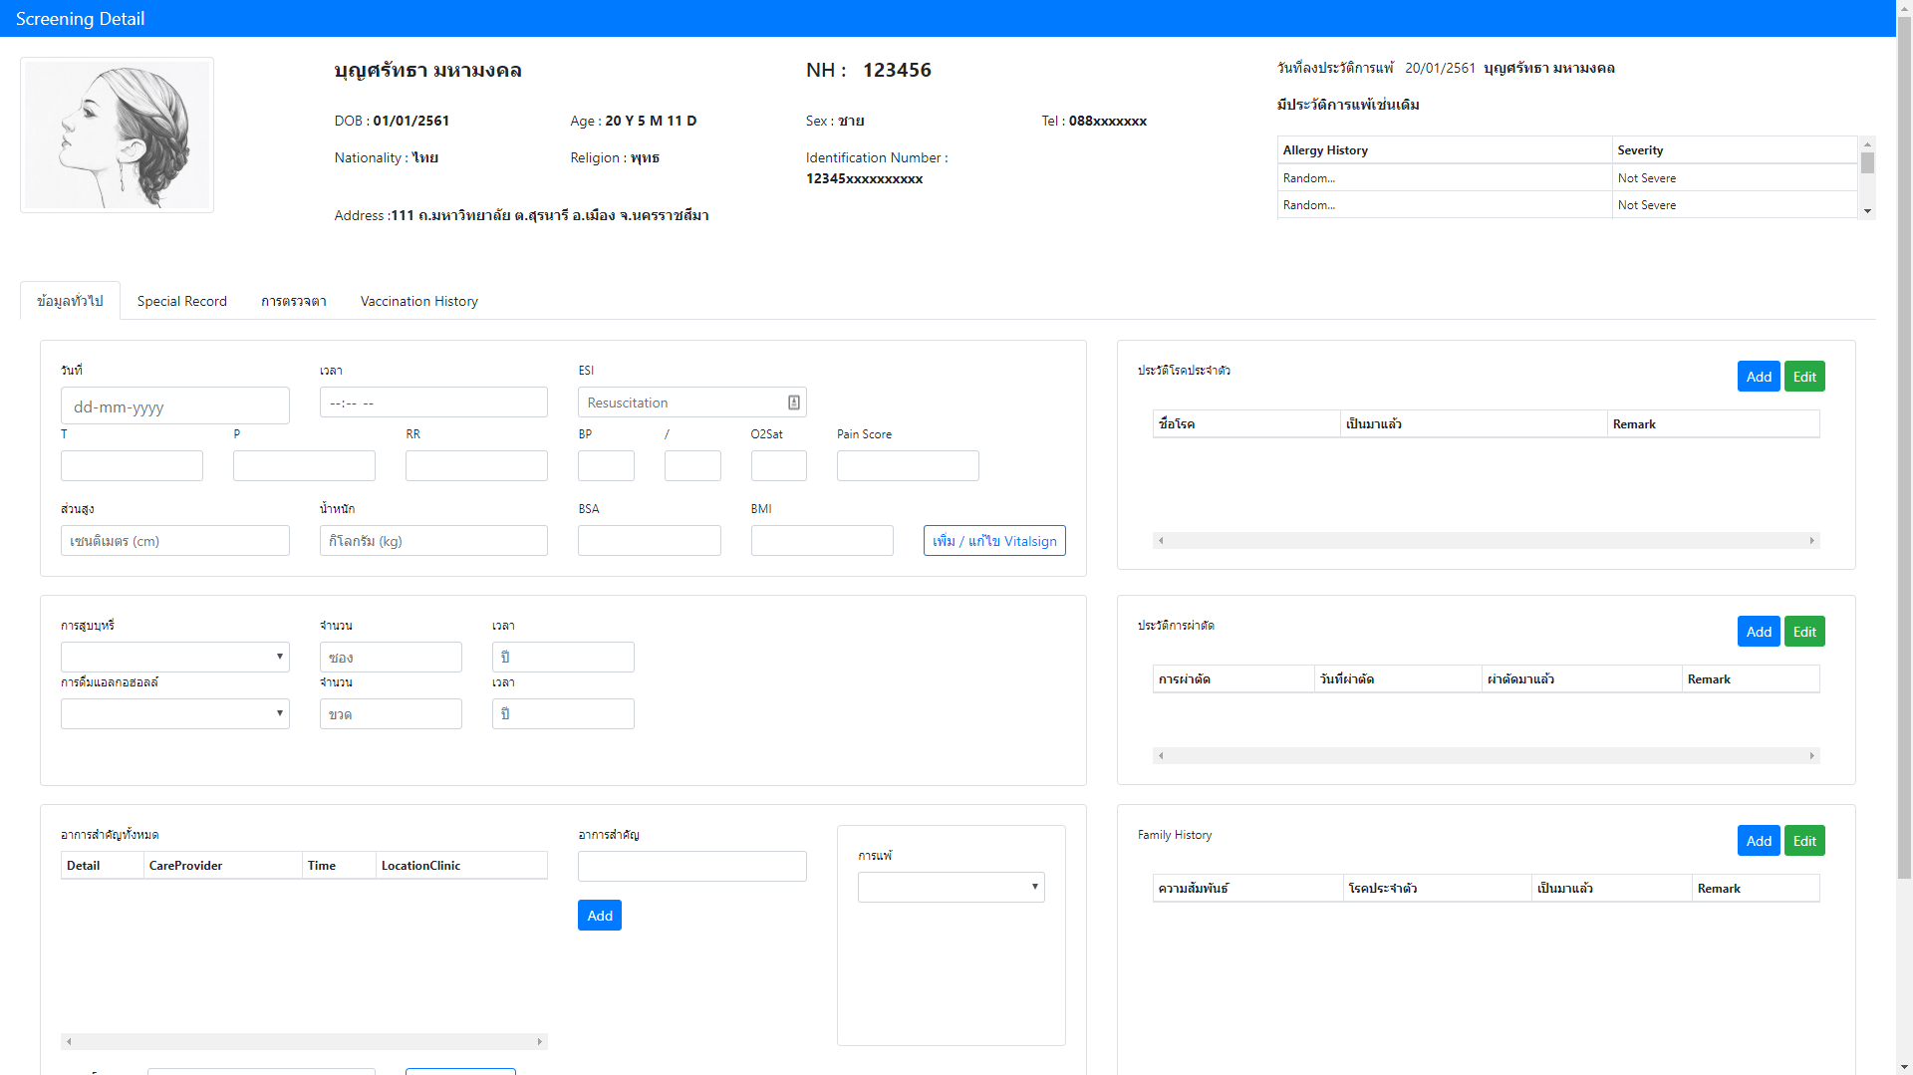
ตัวอย่าง งานที่ 1

Slide 27
ตัวอย่าง งานที่ 2

Slide 28
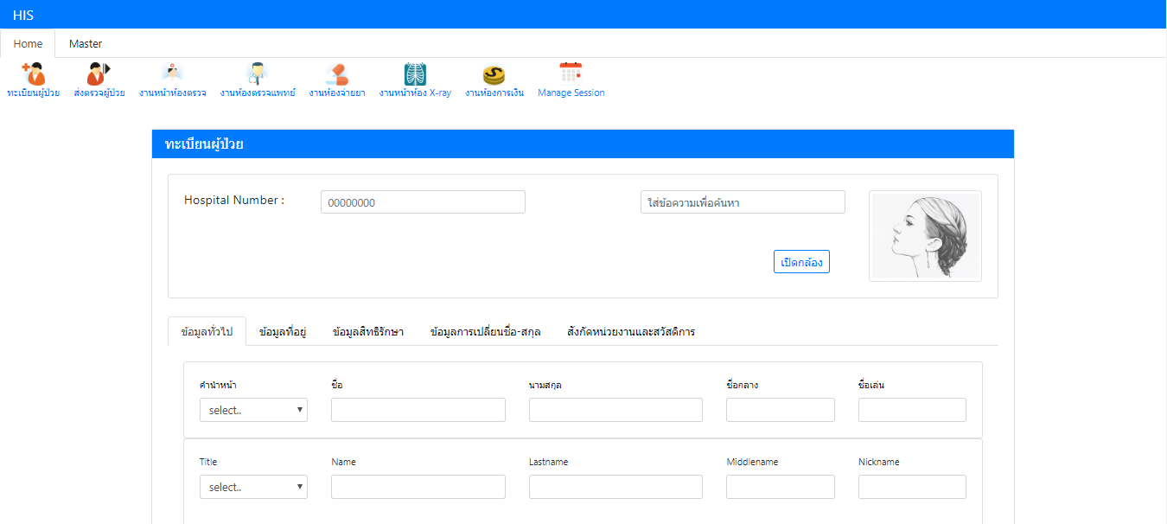
ตัวอย่าง งานที่ 2

Slide 29
เปรียบเทียบข้อดีและข้อเสีย - สิ่งที่ทำ
ข้อดี
Great Performance
Good Developer Experience (DX)
Client-side rendering
Build เร็ว
ข้อเสีย
ไม่เหมาะกับงานที่เป็นแบบ Dynamic !!!

Slide 30
แผนที่วางไว้

Slide 31
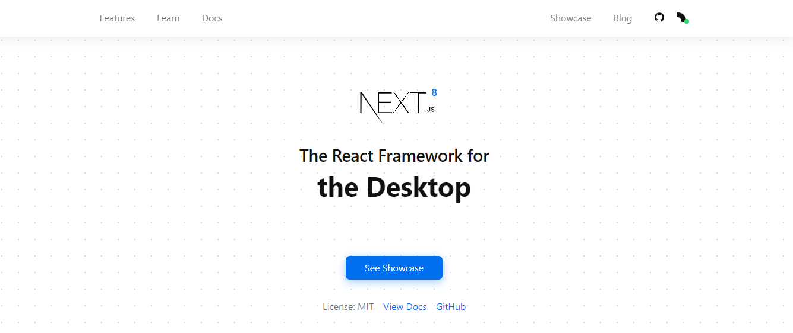
Next.JS – Version 8

Slide 32
ข้อดี
Good Performance
Developer Experience (DX)
Build เร็ว
เหมาะกับงานที่เป็นแบบ Dynamic

Slide 33
ข้อเสีย
Performance น้อยกว่า Gatsby

Slide 34
สิ่งที่จะทำต่อไป
Redux มาใช้ เพื่อจัดการ State
Redux-form มาใช้ เพื่อจัดการ Validate
React-moment มาใช้ เพื่อจัดการ Format time
นำแนวคิดของ Gatsby มาใช้ เพื่อปรับปรุง Performance
นำแนวคิด TDD - Test Driven Development มาใช้

Slide 35
ปัญหา
ใช้ Library (HTML, CSS, and JS) components คนละตัวกันกับของเดิม
ไฟล์ JS มีขนาดใหญ่ ทำให้เวลาเรียก มันช้า !!!

